Slide 1
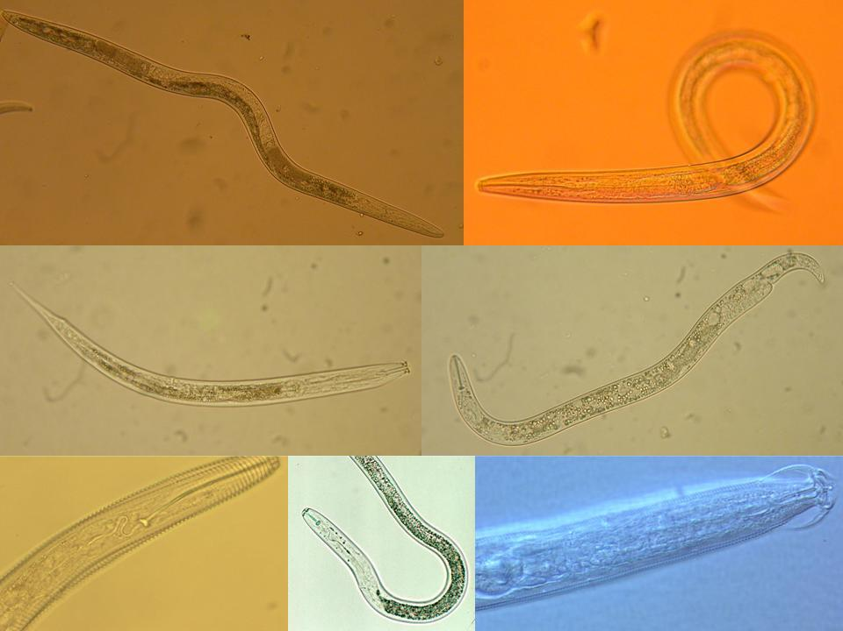
Identificación de los Nematodos
y
Ecología del Suelo
Clase 5
Nematodos Fitoparasitos
Howard Ferris
Gabriela Soto
Alejandro Esquivel
Notes:
30 min talk
Interactions:
Nematodes affect other organisms, other organisms affect nematodes
Nematodes feed on plants – plants provide food for nematodes.
Nematodes feed on bacteria, nematodes farm bacteria – in soil, insects,
bacteria feed nematodes, bacteria kill nematodes
Nematodes feed on fungi and are fed upon by fungi.
Nematodes feed on protozoa and microarthropods, tardigrades, mites,
collembola and are fed upon
What are the ecosystem effects (effects on functions)?
Enrichment
Movement of and to resources
Nutrient and carbon cycling
Nutrient and carbon movement and sequestration
Effects on services?
Antagonists of nematodes occur in many groups of organisms that are components of the soil food web.
The interactions of many soil organisms results in biological buffering or regulation of the nematode population through the mechanisms of Exploitation, Competition, and Antibiosis
1

Slide 2
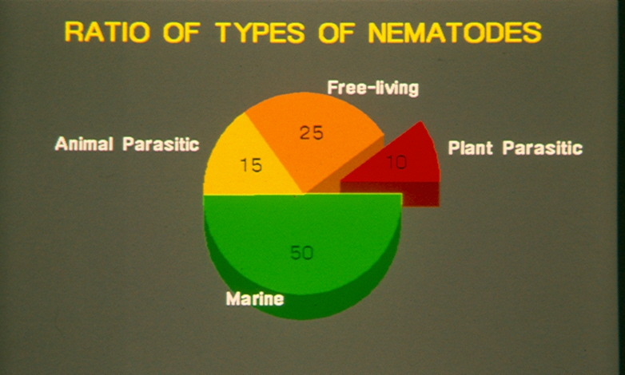
Los Nematodos
de vida libre
parásitos de animales
parásitos de plantas
marinos

Slide 3
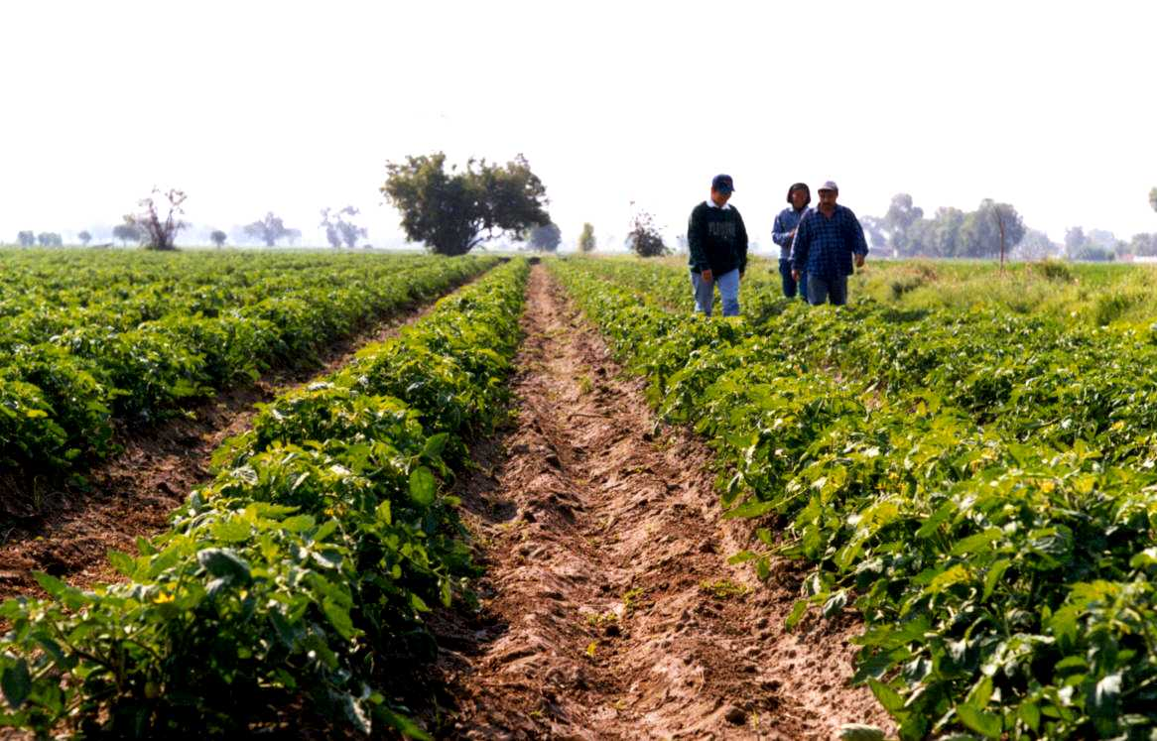
Dis-servicios = Servicios Negativos
Nematodos parásitos de las plantas
Características

Slide 4
Clasificación de los Nematodos
(basados ​​en la anatomía y morfología)
Nematoda
Adenophorea |  |  |  | Secernentea
Enoplia |  | Chromadoria |  | Rhabditia |  | Spiruria |  | Diplogasteria
 | Enoplida |  | Araeolaimida |  | Rhabditida |  | Spirurida |  | Diplogasterida
 | Isolaimida |  | Chromadorida |  | Strongylida |  | Ascarida |  | *Tylenchida
 | Mononchida |  | Desmoscolecida |  |  |  | Camallanida
 | *Dorylaimida |  | Desmodorida |  |  |  | Drilonematida
 | Stichosomida |  | Monhysterida
 | *Triplonchida
clase (ea)
subclase (ia)
orden (ida)
suborden (ina)
superfamilia (oidea)
familia (idae)
subfamilia (inae)
* indice que en este orden algunos (no todos) los géneros parásitos de plantas

Slide 5
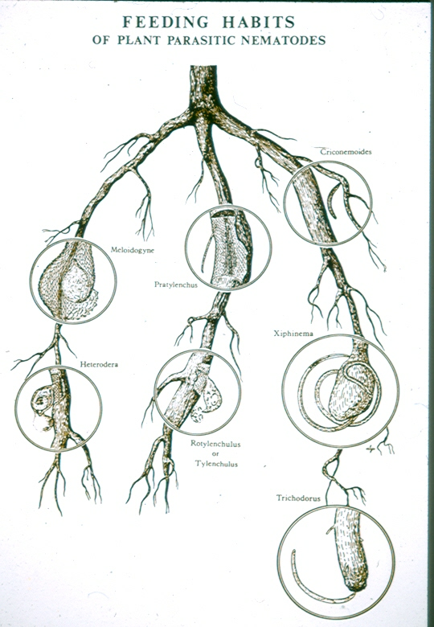
hábitos de alimentación de los nematodos parásitos de plantas

Slide 6
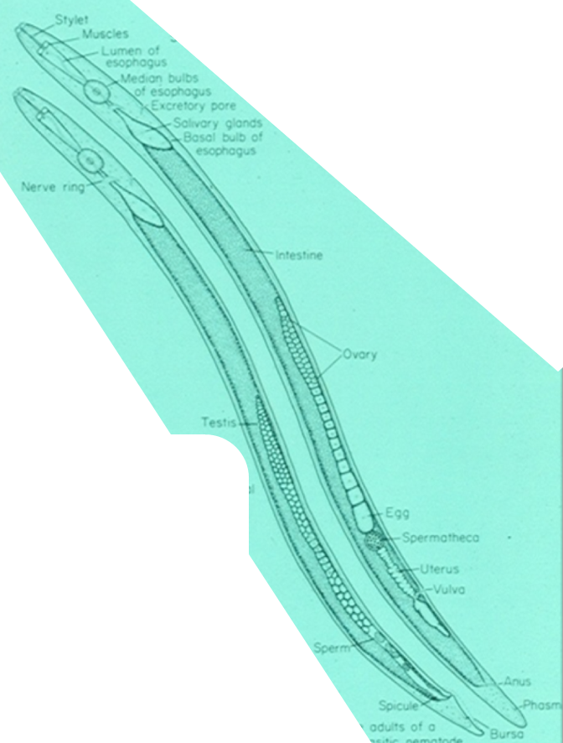
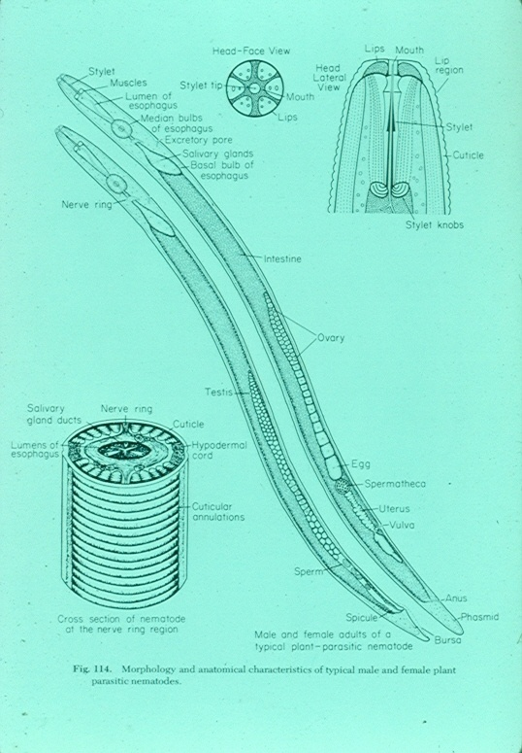

Slide 7
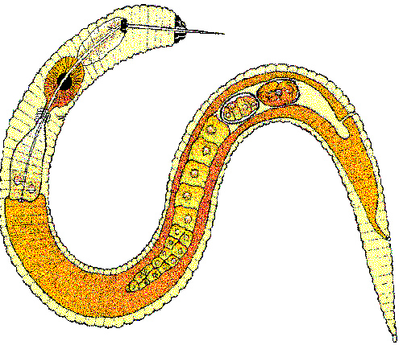

Slide 8
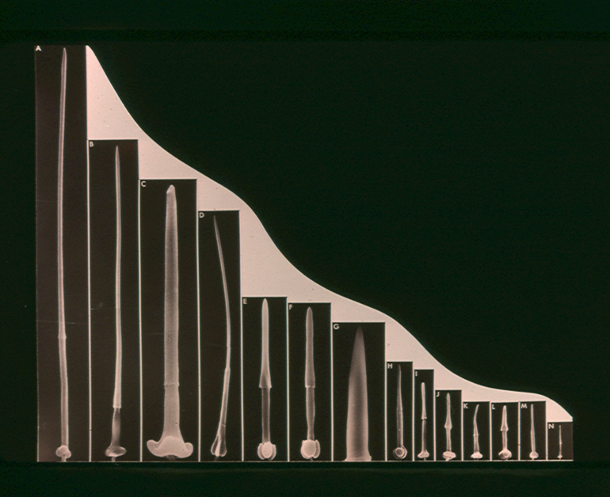
Estiletes diferentes
Que hábitos de alimentación
es lo que sugiere?

Slide 9
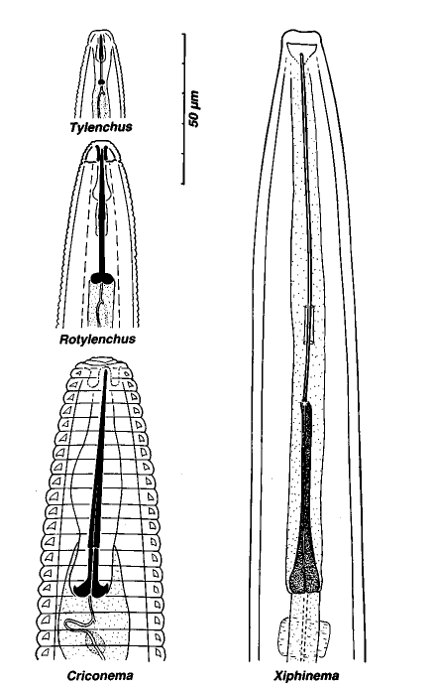
lanza de tipo odonto-estilete
estiletes de tipo estoma-estilete

Slide 10
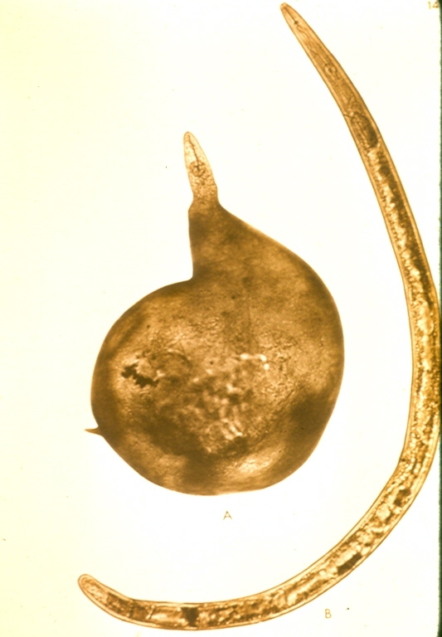
hembra vermiforme
hembra globosa

Slide 11
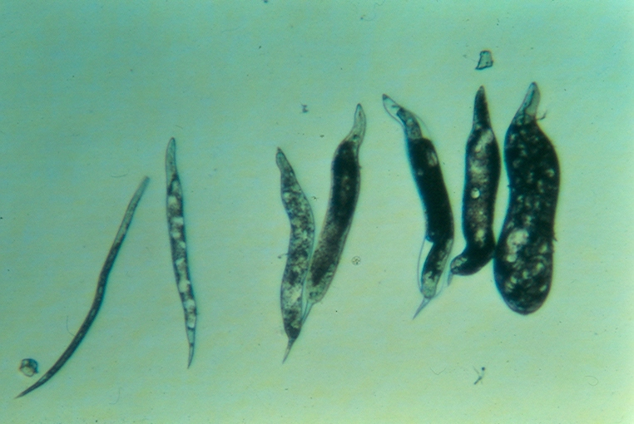
etapas del desarrollo de los juveniles de Meloidogyne spp.

Slide 12
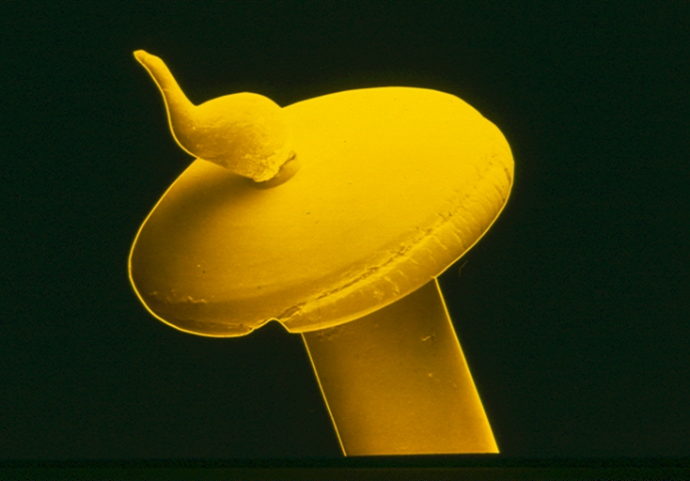
La hembra de Meloidogyne spp. en relación con un alfiler

Slide 13
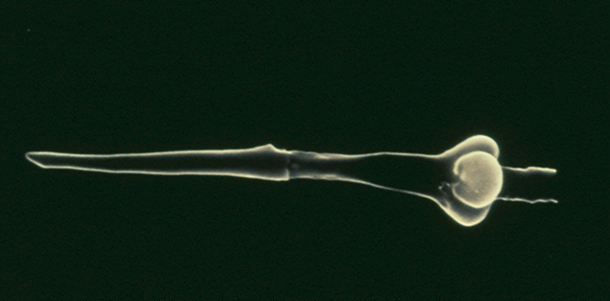
estilete de tipo estomato-estilete

Slide 14
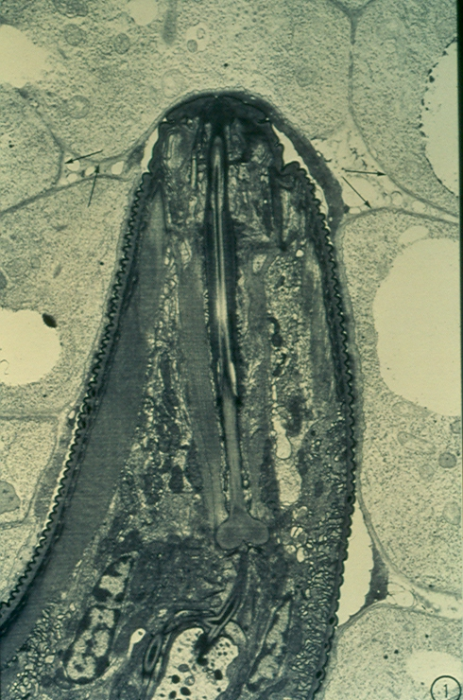
cutícula
músculos proyectores
del estilete
epidermis
canal esofágico

Slide 15
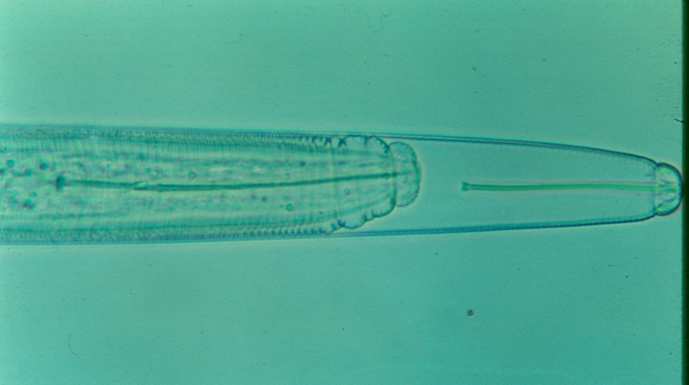
Muda del nematodo y cono estilete

Slide 16
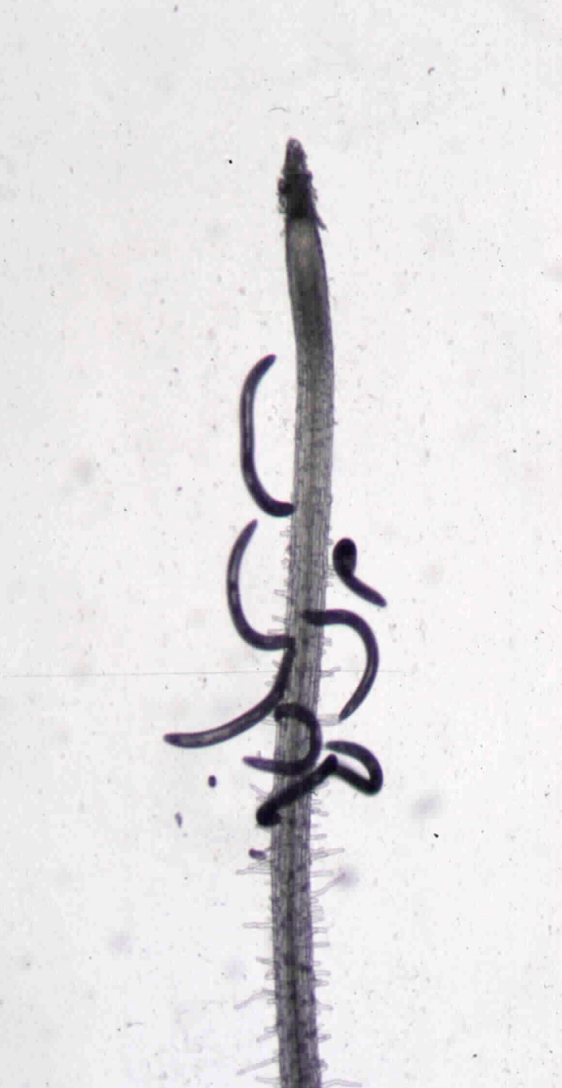
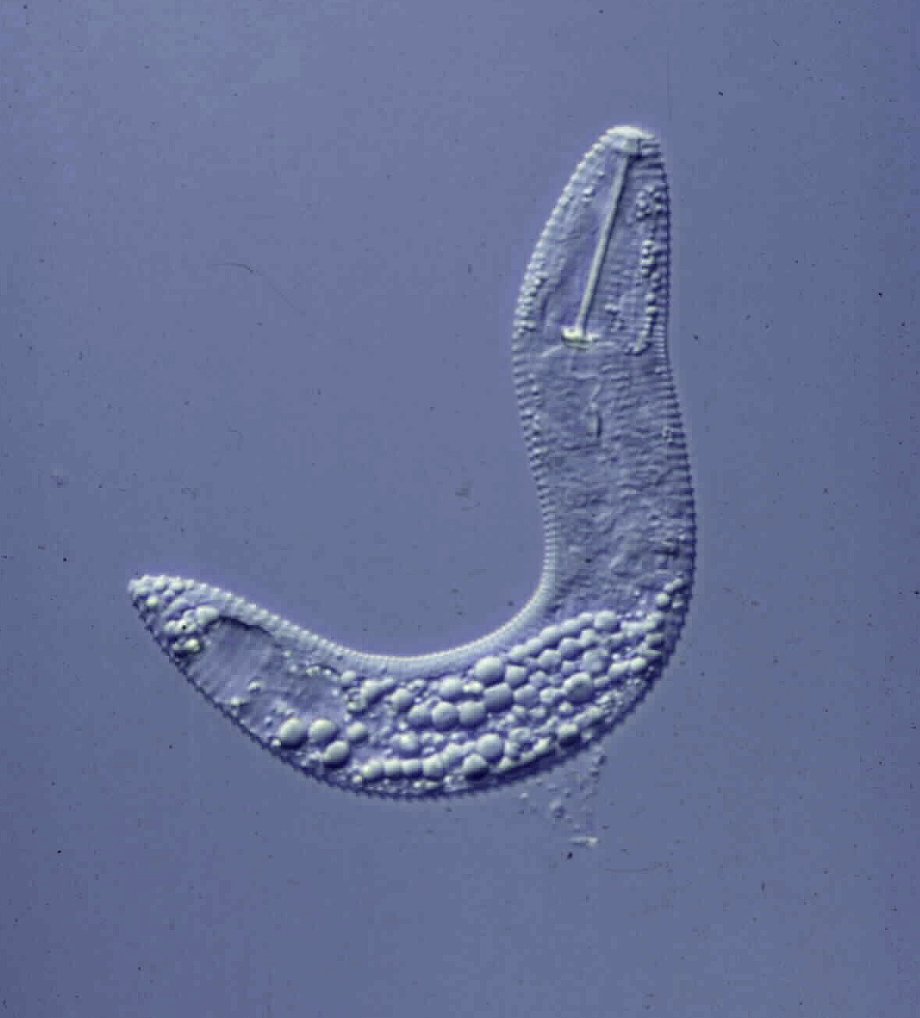
Criconemoides - ectoparásito migratorio
“nematodo anillado”

Slide 17
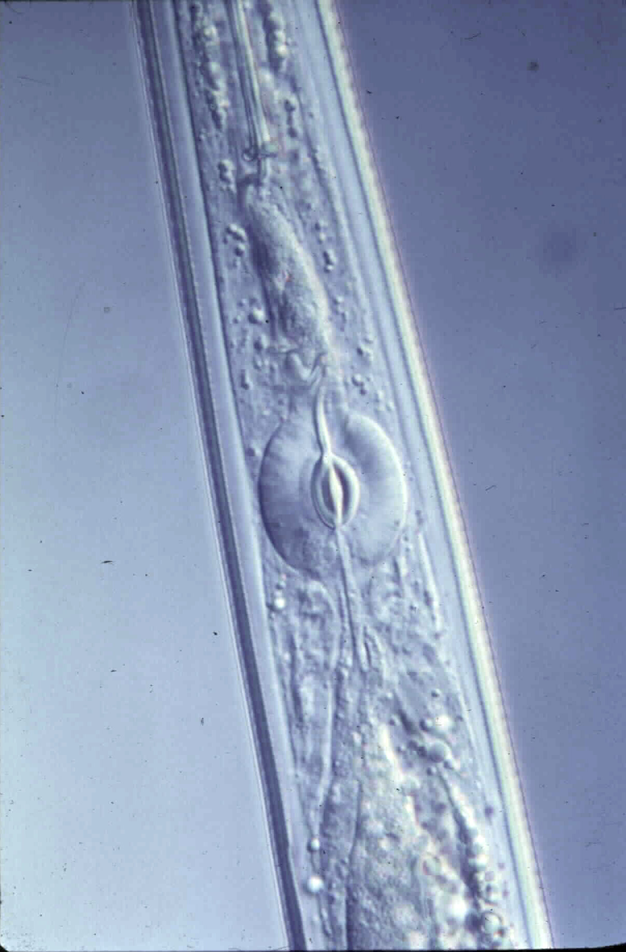
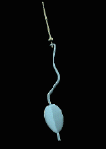
Esófago de Tylenchida
estilete
procorpus
metacorpus o
bolbo mediano
istmo
postcorpus o
glándulas esofágicas

Slide 18
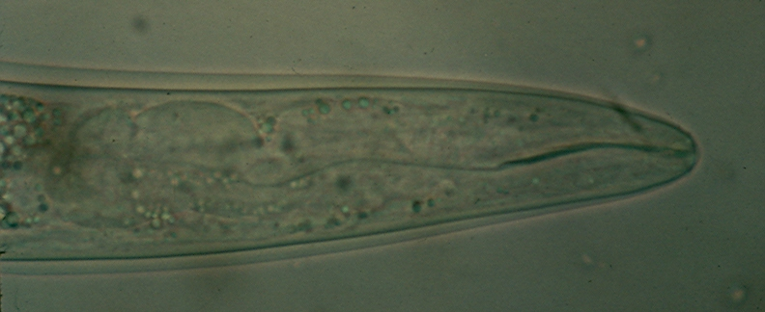
Odonto-estilete curva de Trichodoridae

Slide 19
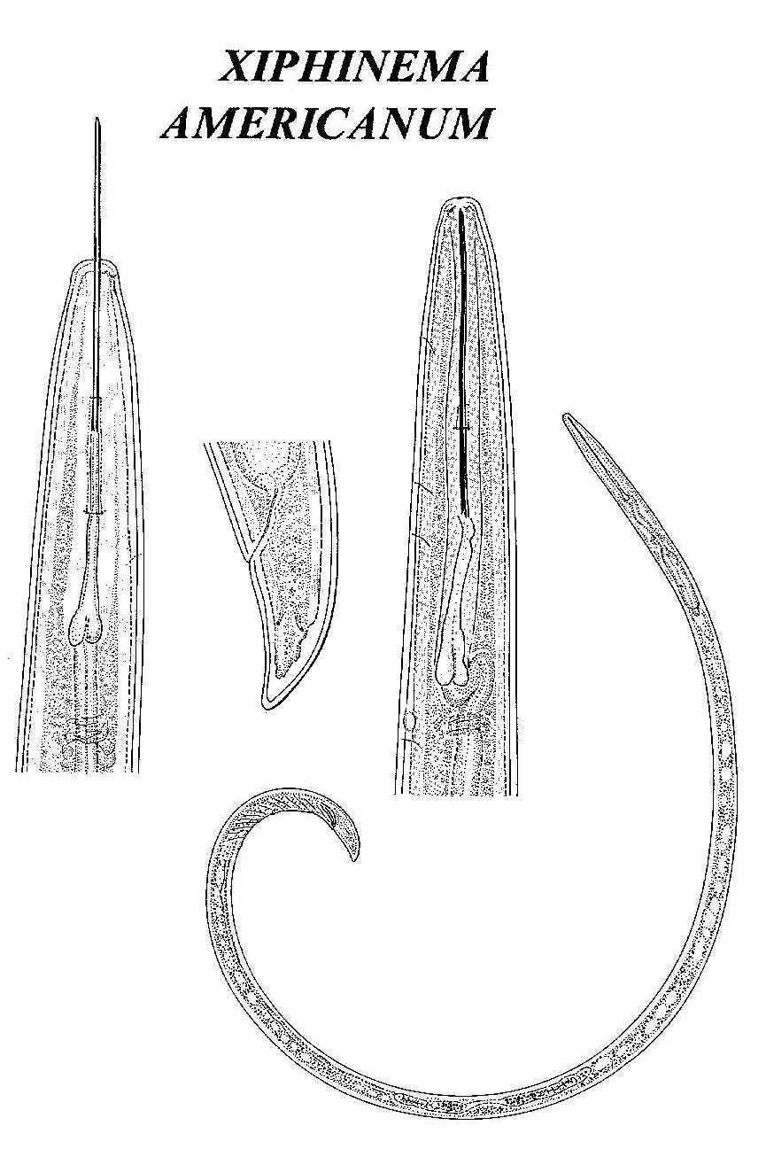
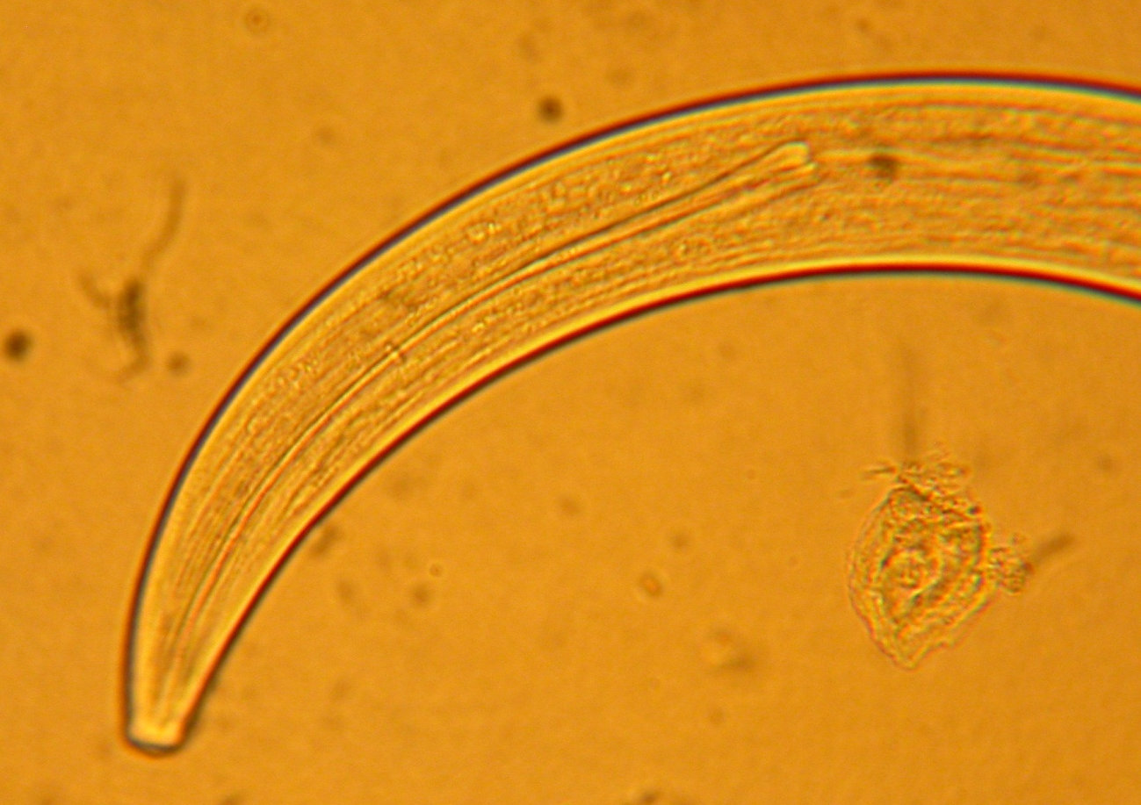
lanza de tipo odonto-estilete
ectoparásitos migratorios de
vid
almendro
albaricoquero
melocotónero
ciruelo
nogal
cerezo
y muchas mas plantas
Virus vector en Prunus spp.
Dagger nematodes

Slide 20
ejemplos de los daños causados ​​por los nematodos parásitos de plantas
Los disservicios ecológicos

Slide 21
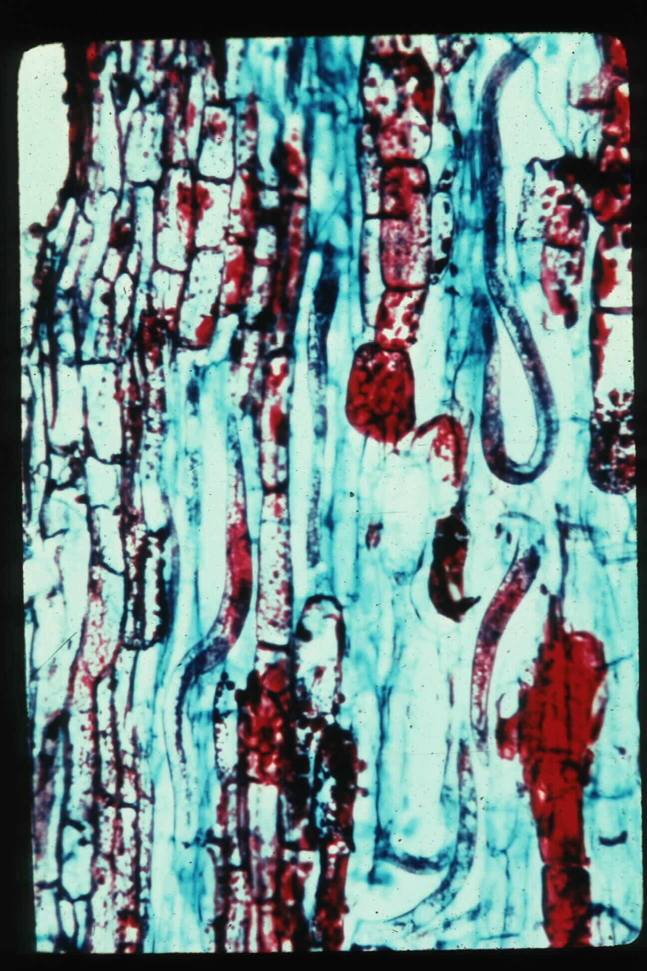
Pratylenchus - un endoparásito migratorio

Slide 22
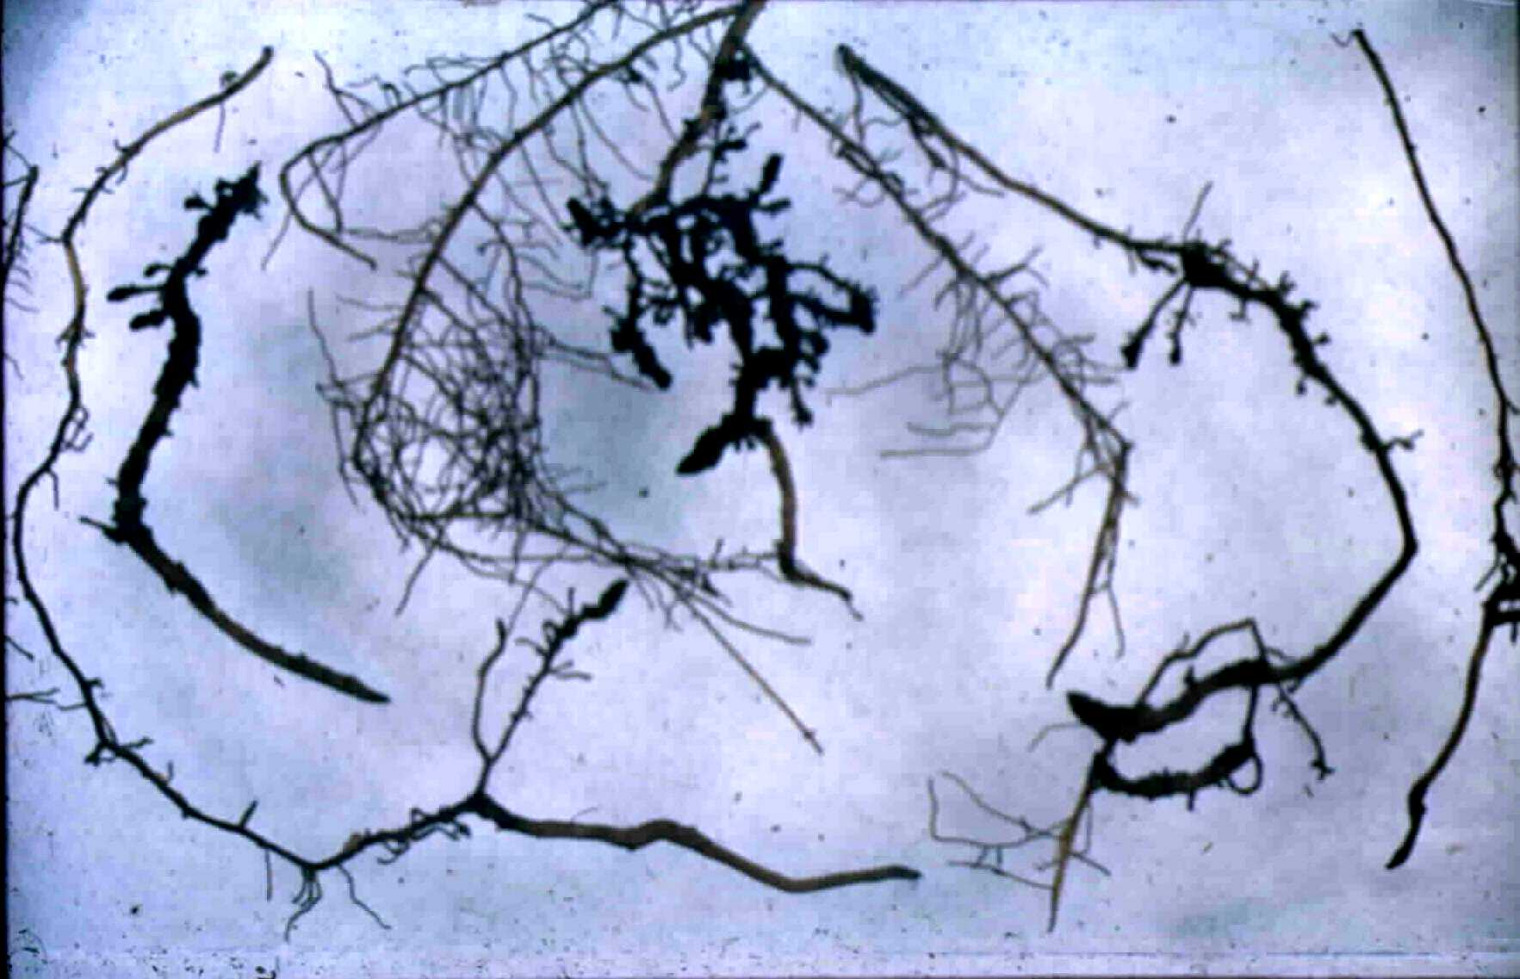
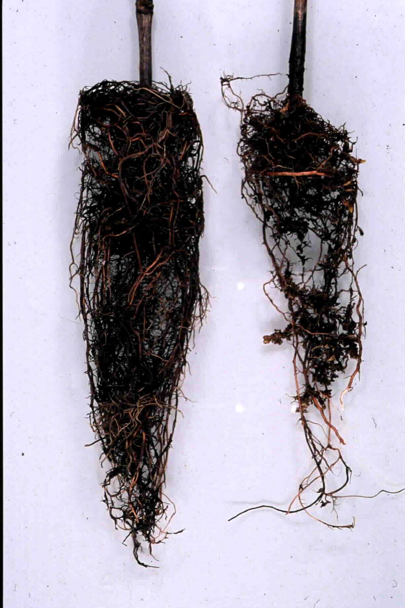
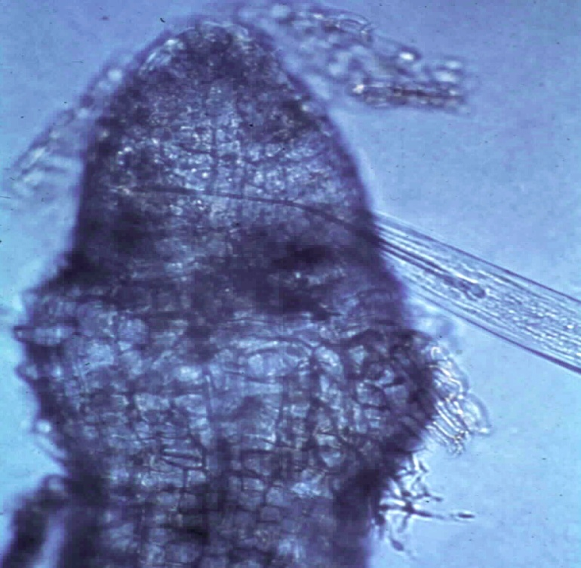
Xiphinema - ectoparásito migratorio

Slide 23
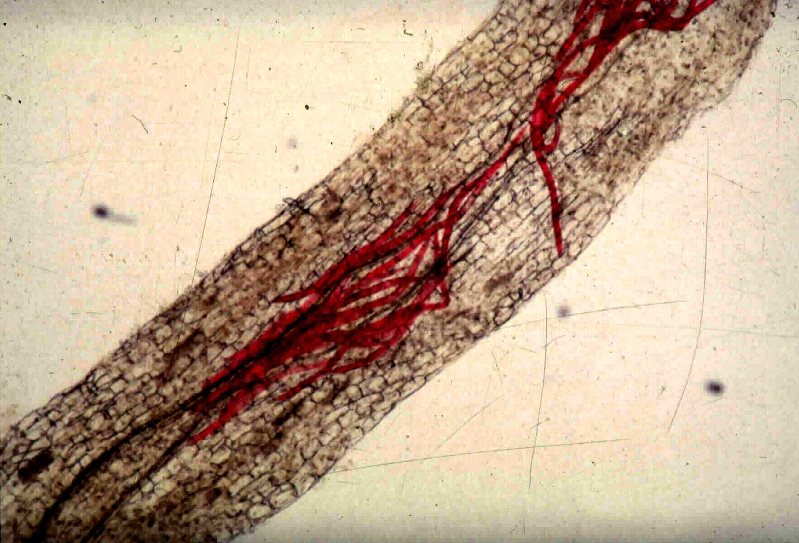
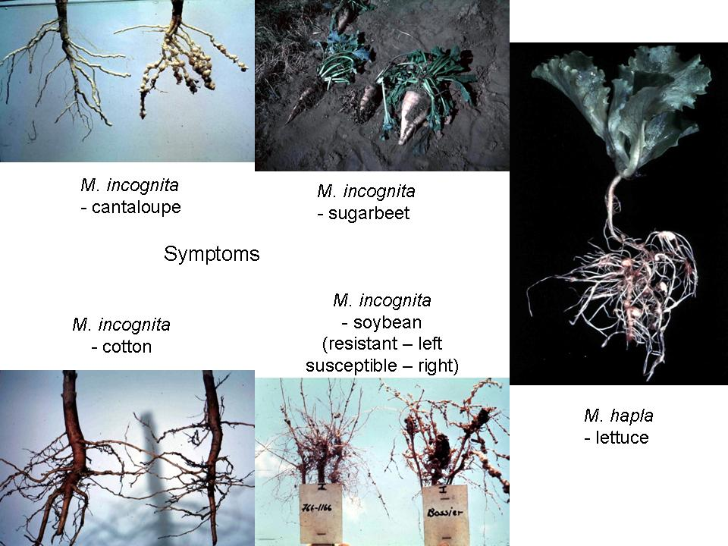
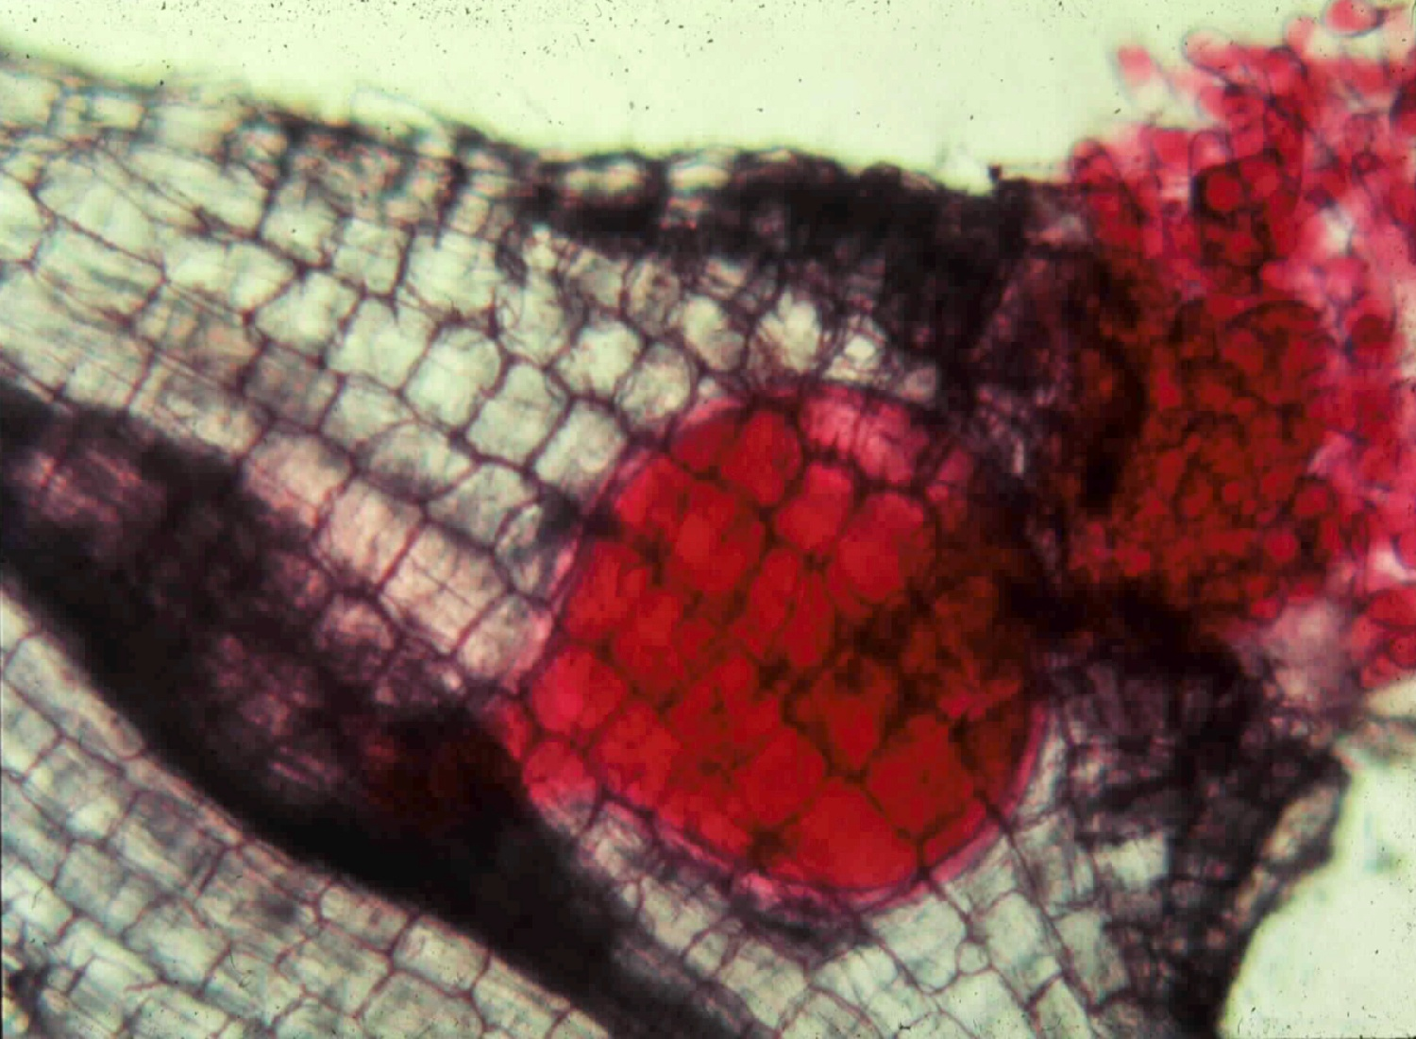
- melón
- remolacha azucarera
Meloidogyne - endoparásitos sedentarios
- soya
(isquierda resistente
derecha susceptible)
- algodón
- lechuga

Slide 24
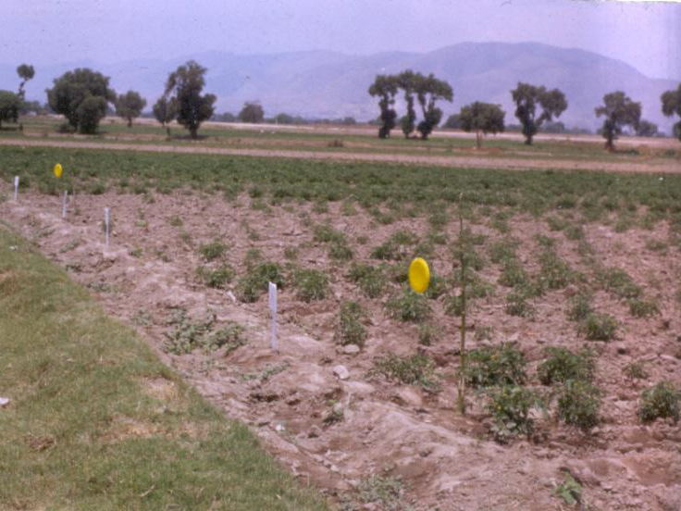
El parasitismo exitoso por nematodos parásitos de plantas
Supresión de las defensas de plantas por nematodos

Slide 25
Patógenos Biotróficos
Los patógenos que sólo pueden alimentarse de plantas vivas y deben mantener el huésped y sus células vivas se denominan patógenos biotróficos.
Nematodos sedentarios ecto y endoparásitos, pertenecen a esta categoría, por ejemplo, las especies de los géneros Meloidogyne, Heterodera, Xiphinema, Tylenchulus, Rotylenchulus.
Los nematodos que retiran contenidos celulares y formen células individuales y luego pasan a los otras células, son considerados “cell grazers” (herbívoros celulares).

Slide 26
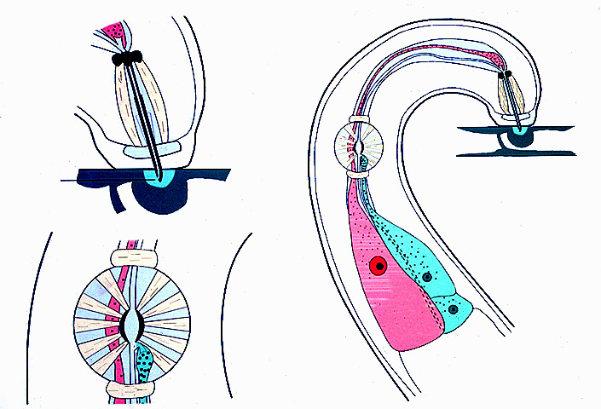
Defensas de las Plantas
1. Defensas pre-existentes - la resistencia basal
a. Estructural - cera de la cutícula, grosor de la pared, las espinas que inhiben la penetración de las células.
b. Productos químicos y otros compuestos fenólicos que inhiben o matan a los organismos invasores.

Slide 27
2. Resistencia sistémica inducida
a. PAMP Señales
Los organismos al intentar su alimentación de las células vegetales delatan su presencia con señales moleculares reconocibles en sus superficies. Estas señales se denominan “patrones moleculares asociados a patógenos” (PAMP) y son reconocidos por los receptores en la superficie celular.
Las señales de PAMP de nematodos son desconocidos pero las plantas característicamente depositan la calosa, para fortalecer las paredes celulares en el momento de la invasión para los nematodos.
Además, la invasión de patógenos dispara la vía de señalización de ácido jasmónico que estimula la producción y liberación de otras sustancias tóxicas.

Slide 28
b. DAMP Señales
Otro señales son la degradación de las células, los productos resultantes de los daños causados ​​por la invasión, los daños asociados-patrones moleculares (DAMP).
c. La supresión de PTI desde Efectors
La invasión de nematodos, probablemente, liberan moléculas efectoras para suprimir patógeno-desencadenó inmunidad - PTI y hacer que la planta sea susceptible a la invasión. El gen parasitismo Mi8D05 de Meloidogyne incognita produce una proteína efectora de 382 aminoácidos en las glándulas subventral de M. incognita J2. La interferencia de ARNi del este gen reducido por 90% la infección por M. incognita de Arabidopsis.
PAMPs pueden implicar la producción de ácido salicílico (AS) como una señal para invocar los mecanismos de defensa.
La producción AS, la reducción de engrosamiento de las paredes celulares calosa y la supresión de las respuestas activas de oxígeno de defensa (H₂O₂, superóxido) que pueden iniciar la muerte celular programada localizada - respuesta de hipersensibilidad.

Slide 29
AS señalización es posiblemente interrumpida por corismato mutasa, producida en las glándulas esofágicas.
Corismato mutasa del nematodo reduce corismato, y por lo tanto el AS, por lo que los mecanismos de defensa no se activan.
Como celulasas, corismato mutasa es un ejemplo de transferencia horizontal de genes de las bacterias. Los nematodos son metazoarios sólo con la enzima.

Slide 30
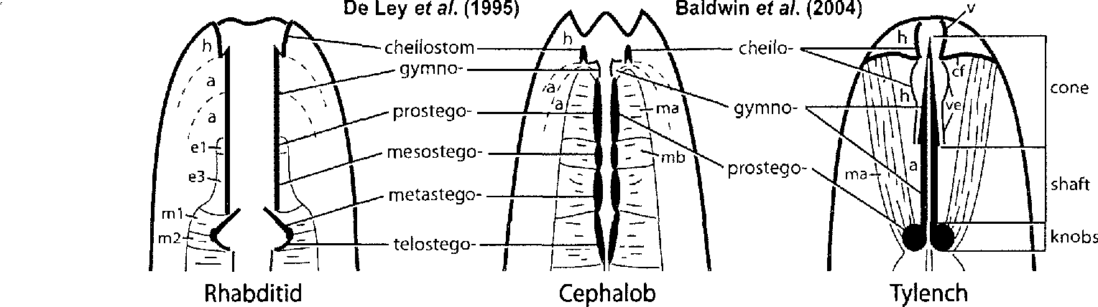
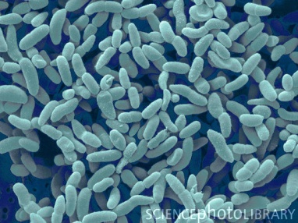
la evolución del parasitismo de las plantas
Rhabditoidea
Cephaloboidea
Tylenchoidea
transferencia horizontal de genes - HGT
celulasa – GHF5 - la familia glicósido hidrolasa
corismato mutasa
bacterias

Slide 31
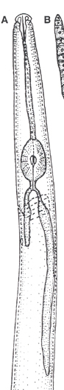
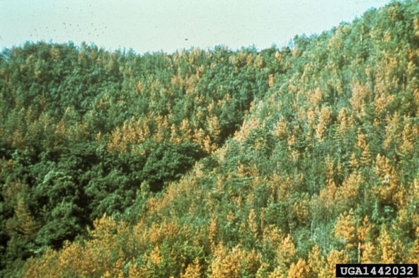
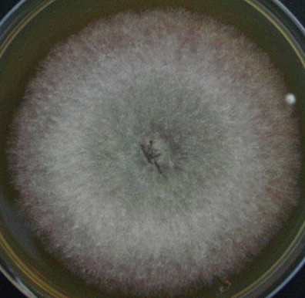
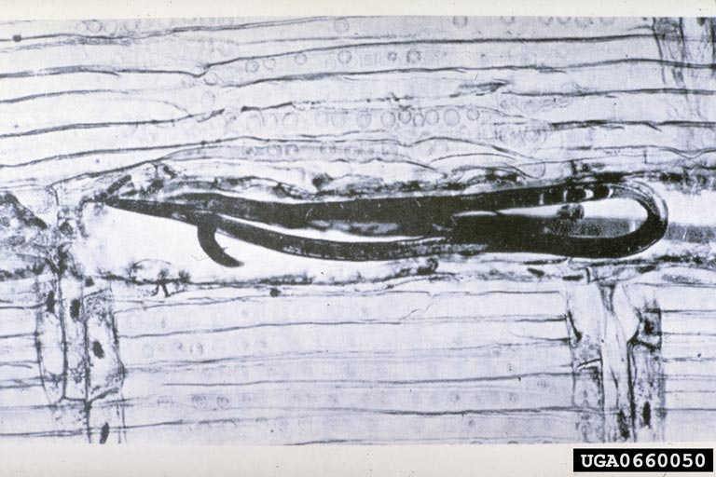
la evolución del parasitismo de las plantas
Aphelenchoidea
hongos
Bursaphelenchus xylophilus
transferencia horizontal de genes - HGT
celulasa – GHF45 - la familia glicósido hidrolasa

Slide 32
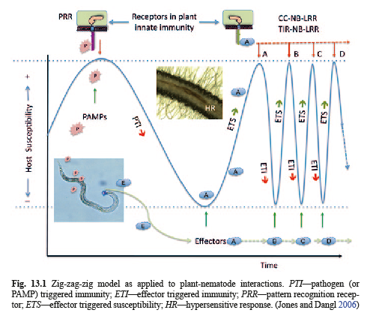

Slide 33
References
Hamamouch, N., Li, C., Hewezi, T., Baum, T.J., Mitchum, M.G., Hussey, R.S., Vodkin, L.O., Davis, E.L. 2012. The interaction of the novel 30C02 cyst nematode effector protein with a plant b-1,3-endoglucanase may suppress host defence to promote parasitism. Journal of Experimental Botany.
Smant, G., Jones, J. 2011. Suppression of plant defences by nematodes. Chapter 13, pp 273-286. In Jones, J., Gheysen, G., Fenoll, C. (eds). Genomics and Molecular Genetics of Plant-Nematode Interactions. Springer, NY.
Jones, J.D.G, Dangl, J.L. 2006. The plant immune system. Nature 444:323-329.
Jones, J.T., Gheysen, G. and Fenoll, C. (eds) 2011. Genomics and molecular genetics of plant-nematode interactions. Springer Academic Publishers.
Jones, J. 2012. Lectures in the EUMAINE program, University of Ghent.
Xue, B., Hamamouch, N., Li, C., Huang, G., Hussey, R.S., Baum, T.J., Davis, E.L. 2013. The 8D05 Parasitism Gene of Meloidogyne incognita Is Required for Successful Infection of Host Roots. Phytopathology 103:175-181.

Slide 34
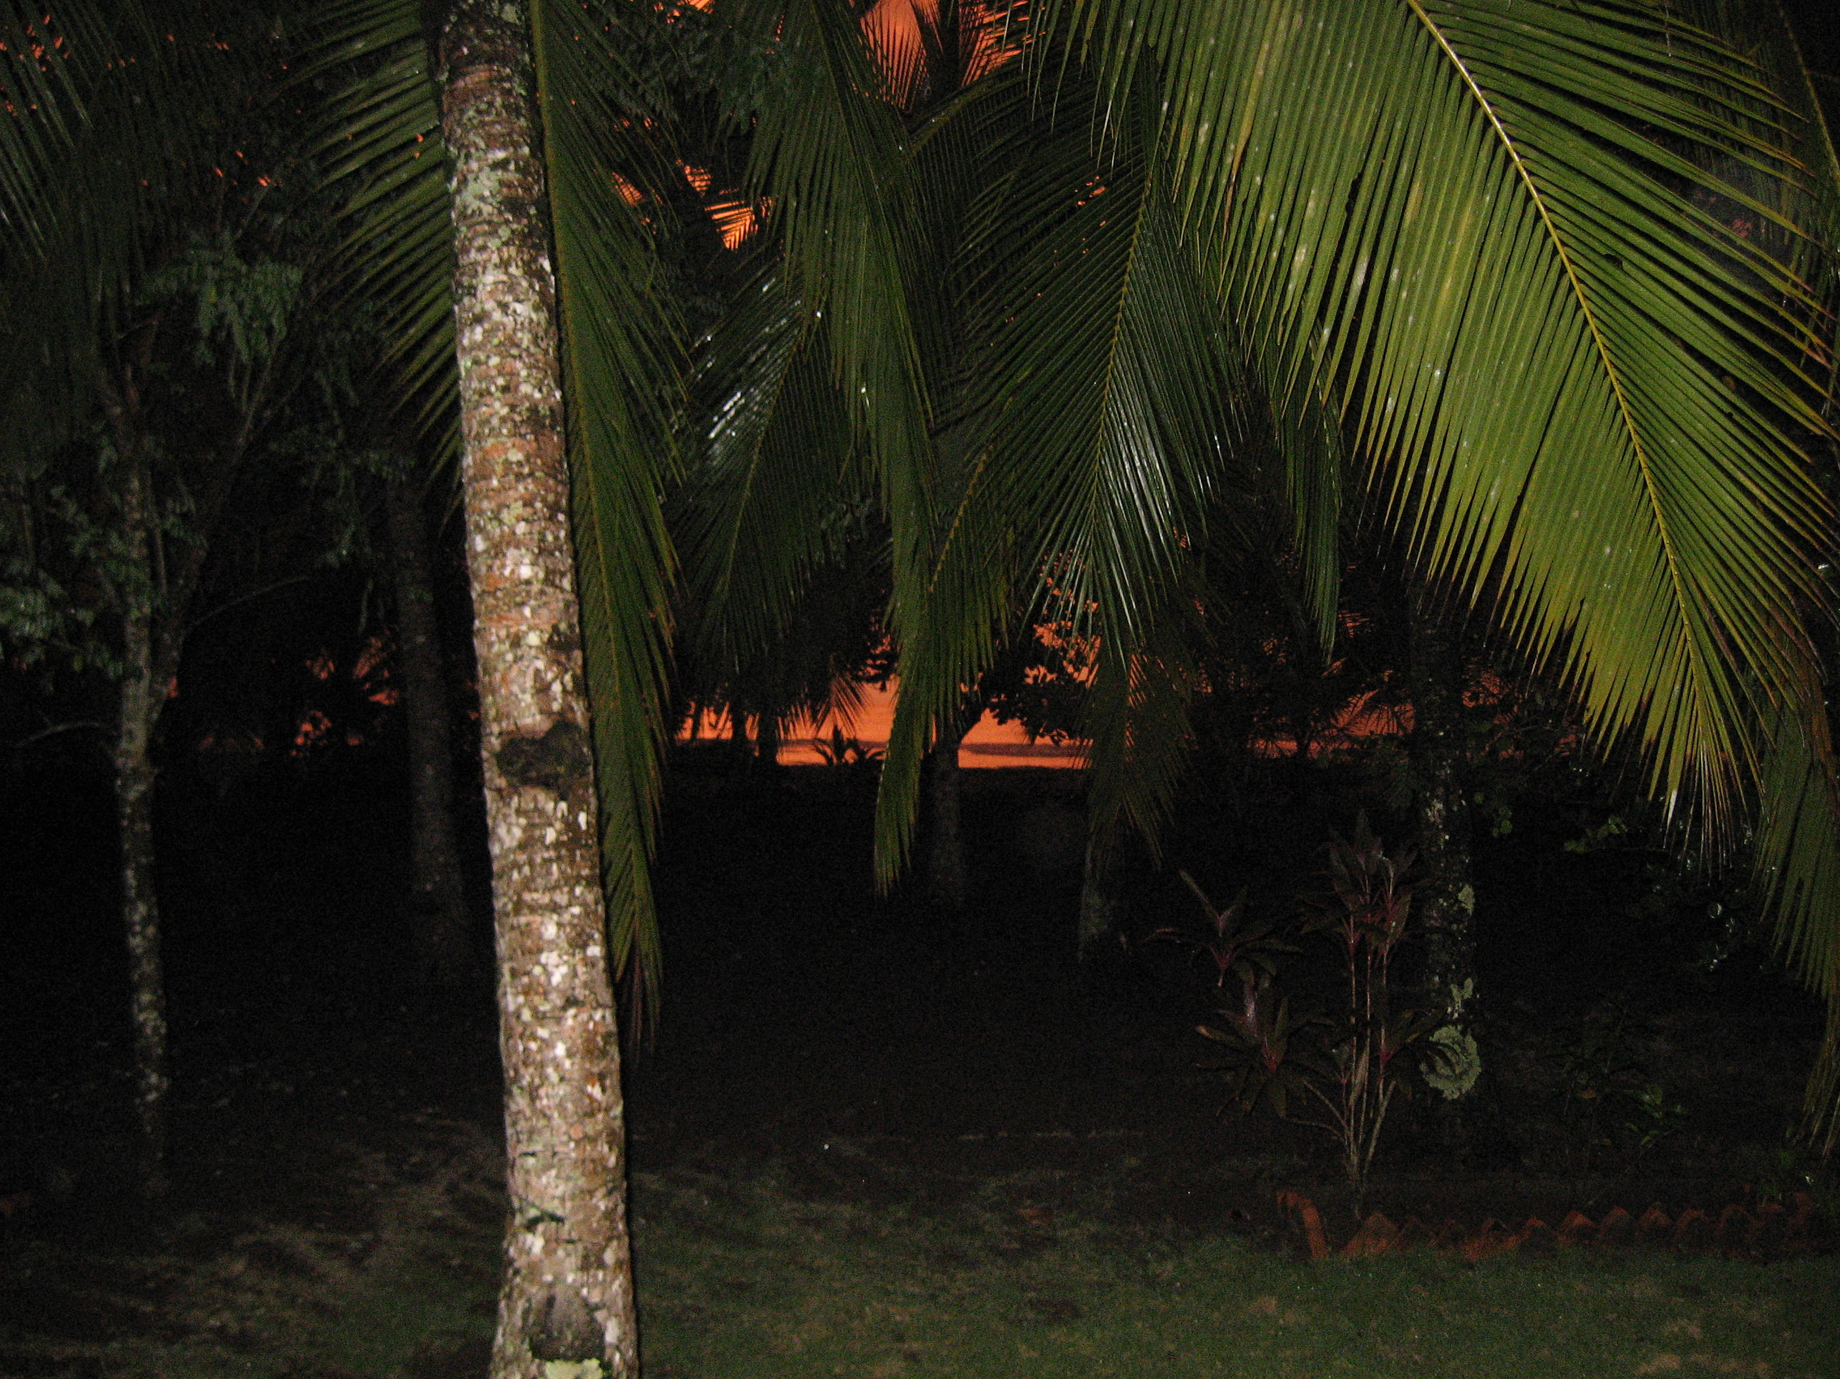
Gracias!
http://plpnemweb.ucdavis.edu/nemaplex

